Slide 1
2016/11/03
week5
教學者：蔡欣妤
學習者：康庭源
圖片引用自網路公開下載圖片，僅作為公益教學用，不為營利販售用途

Slide 2
分享時間
分享一下你這週的喜怒哀樂吧~
圖片引用自網路公開下載圖片，僅作為公益教學用，不為營利販售用途

Slide 3
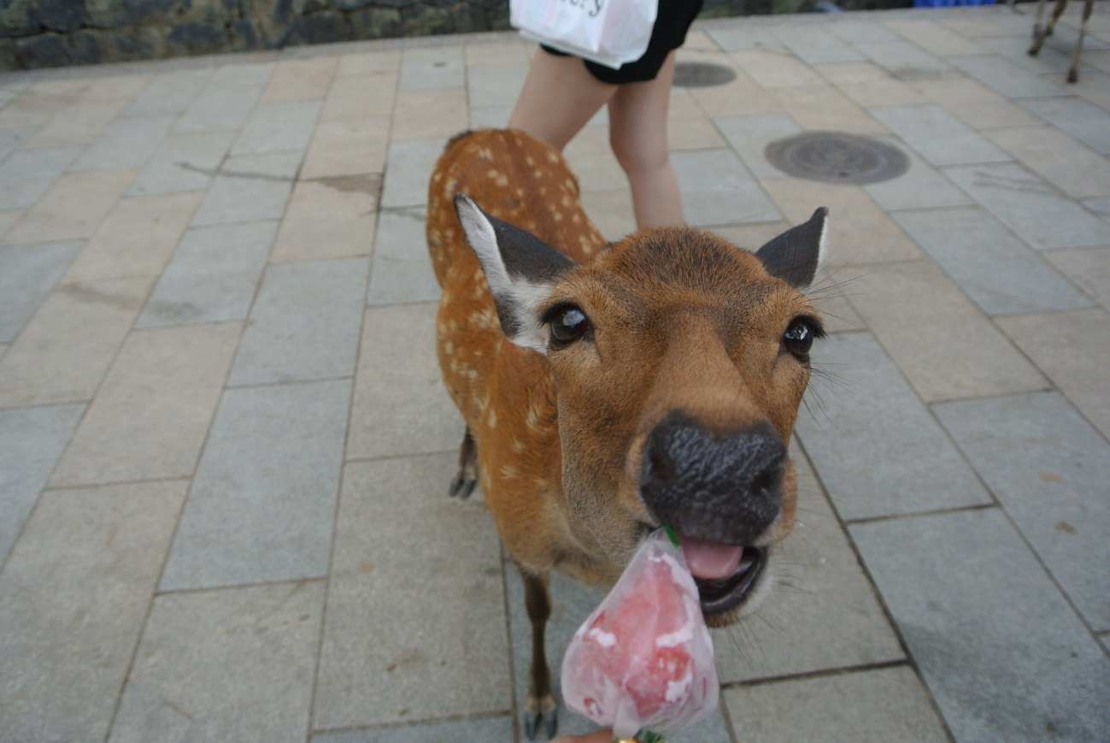
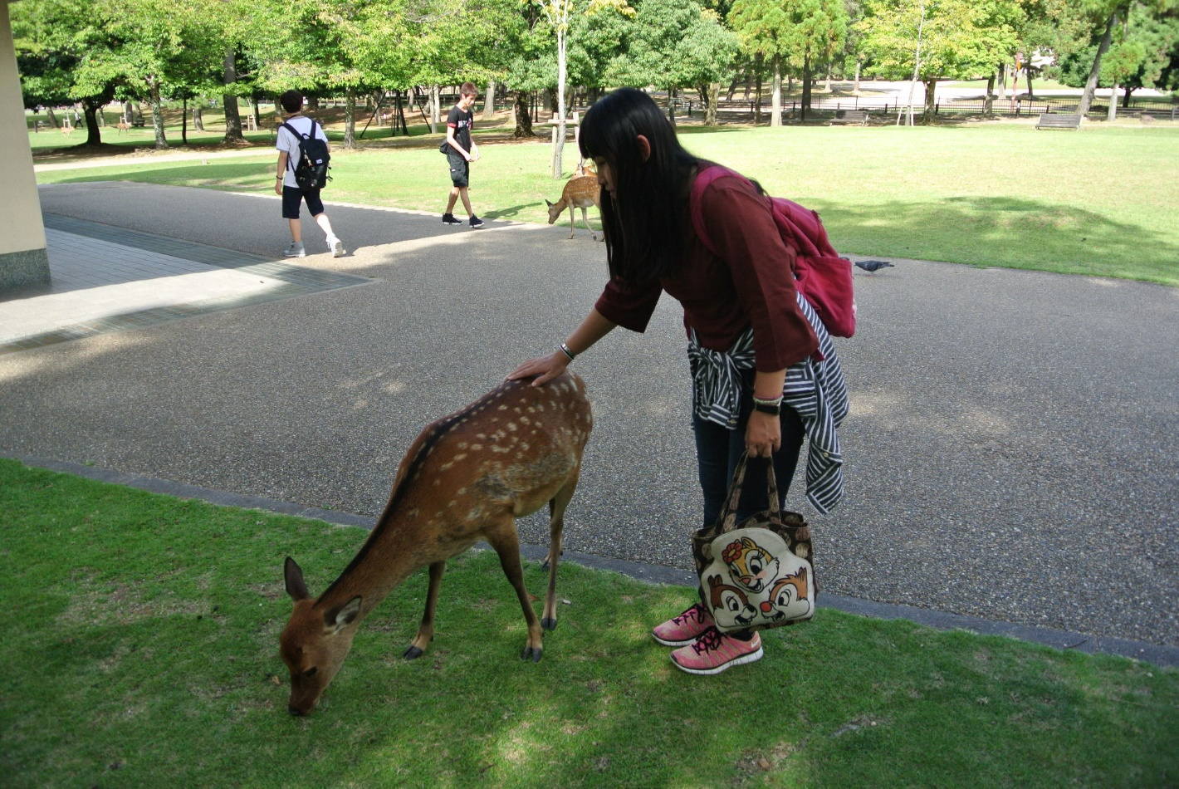
分享時間

Slide 4
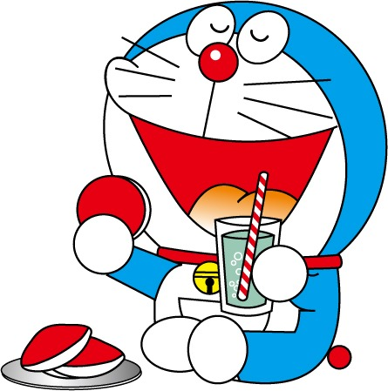
今日課程內容-職業篇
(1)時間介係詞at/in/on小測驗
(2)職業單字擴充包
(3)現在進行式
(4)句型練習
(5)輕鬆一下
***4:50~5:00是下課時間***
圖片引用自網路公開下載圖片，僅作為公益教學用，不為營利販售用途

Slide 5
時間介係詞at/in/on
at: 一個準確、特定的時刻
in: 月份、季節、年、世紀、一段長而非特定的時間
on: 特定日期、星期
圖片引用自網路公開下載圖片，僅作為公益教學用，不為營利販售用途

Slide 6
小小測驗-填填看
______ 07:11
______ spring
______ Wednesday afternoon
______ night
______ Friday night
______ Christmas Day
圖片引用自網路公開下載圖片，僅作為公益教學用，不為營利販售用途

Slide 7
在上課之前… 上個禮拜沒給你看到的 小影片~
圖片引用自網路公開下載圖片，僅作為公益教學用，不為營利販售用途

Slide 8
職業單字擴充包-初階版
teacher 老師
police officer 警察
doctor 醫生
nurse 護士
singer 歌手
dancer 舞者
farmer 農夫
圖片引用自網路公開下載圖片，僅作為公益教學用，不為營利販售用途

Slide 9
職業單字擴充包-中階版
actor / actress 男演員 / 女演員
waiter / waitress 男服務生 / 女服務生
soldier 士兵
圖片引用自網路公開下載圖片，僅作為公益教學用，不為營利販售用途

Slide 10
職業單字擴充包-高階版
writer 作家
banker 銀行家
dirver 司機
captain 船長；機長；隊長
housekeeper 管家
zookeeper 動物園管理員
圖片引用自網路公開下載圖片，僅作為公益教學用，不為營利販售用途

Slide 11
現在進行式
英文的現在進行式用來表達現在正在持續或進行的動作或是近期的暫時狀況。
一般而言，現在進行式的句型為is/are+現在分詞(Ving)。
圖片引用自網路公開下載圖片，僅作為公益教學用，不為營利販售用途

Slide 12
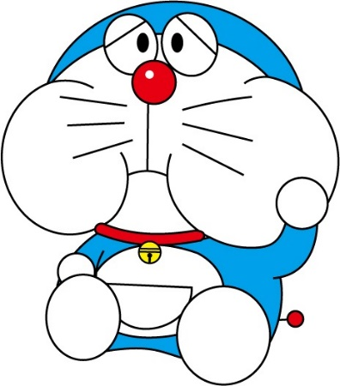
現在進行式
1.持續進行：
Workers are fixing the house now.(工人們現在正在整修房子)
2.表示近期的情況：
Jack is doing his homework in the morning.(Jack早上正在做他的作業)
圖片引用自網路公開下載圖片，僅作為公益教學用，不為營利販售用途

Slide 13
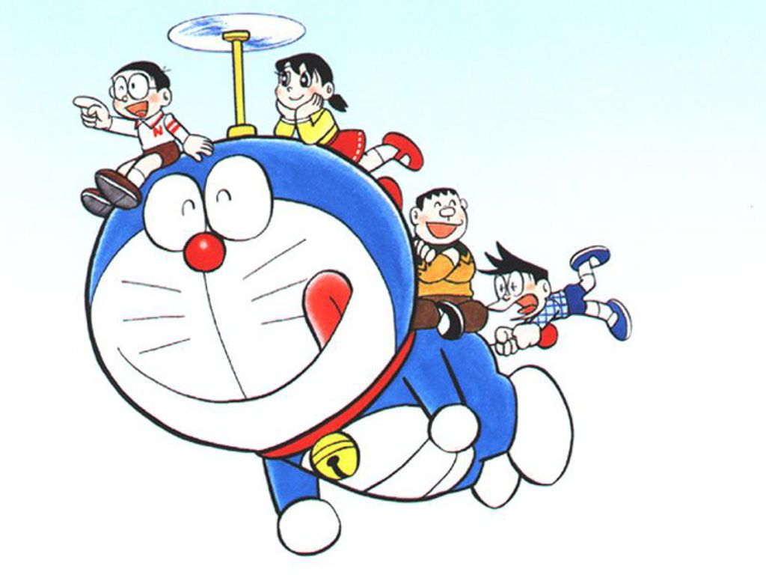
句型練習
1.那位作家正在寫作。
The writer is_________.
2.那位司機正在開車。
The driver is_________.
圖片引用自網路公開下載圖片，僅作為公益教學用，不為營利販售用途

Slide 14
句型練習
1.那位老師正在教書。
The _______ is_________.
2.那位歌手正在唱歌。
The _______ is_________.
圖片引用自網路公開下載圖片，僅作為公益教學用，不為營利販售用途

Slide 15
好聽歌曲分享-TFBOYS 是你
圖片引用自網路公開下載圖片，僅作為公益教學用，不為營利販售用途

Slide 16
輕鬆一下-大家來找碴1
圖片引用自網路公開下載圖片，僅作為公益教學用，不為營利販售用途

Slide 17
輕鬆一下-大家來找碴2
圖片引用自網路公開下載圖片，僅作為公益教學用，不為營利販售用途

Slide 18
下次見面是…11/10 期待看到你~
圖片引用自網路公開下載圖片，僅作為公益教學用，不為營利販售用途

